Slide 1
零基础学算法
第4章：常用算法——排序

Slide 2
课程安排
  4.1 排序概述
  4.2 冒泡排序法
  4.3 快速排序法
  4.4 简单选择排序法
  4.5 堆排序法
  4.6 直接插入排序法
  4.7 希尔(shell)排序法
  4.8 合并排序法
  4.9 排序算法的选择

Slide 3
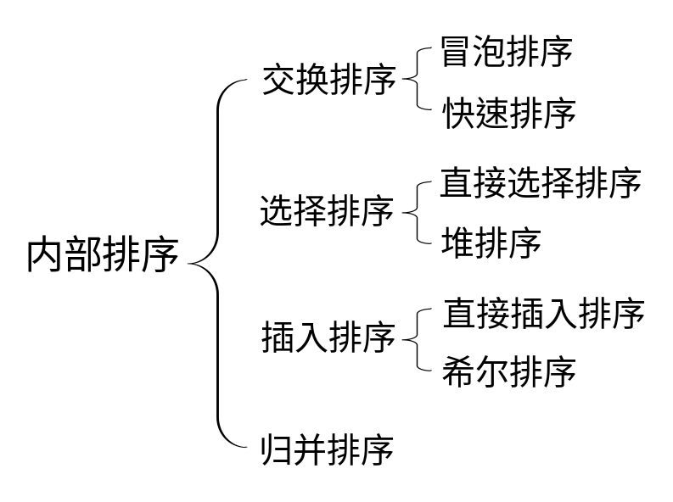
4.1 排序概述
  内部排序
  外部排序

Slide 4
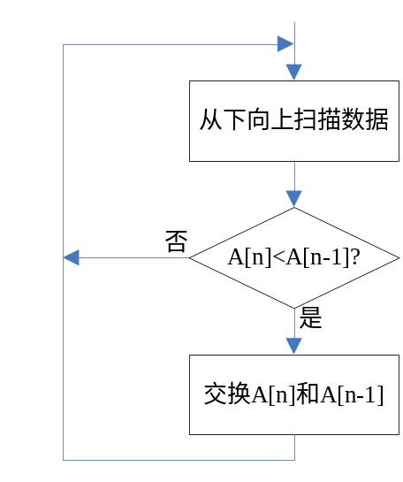
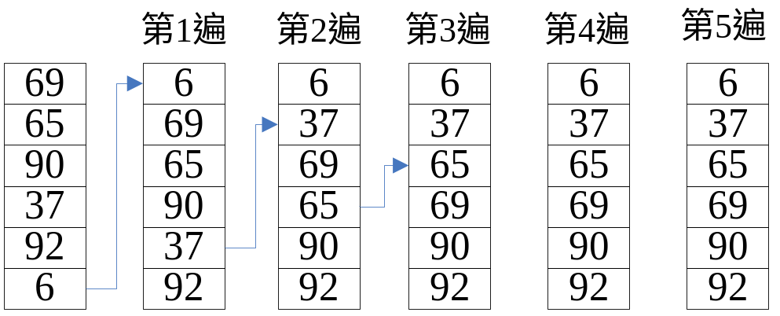
4.2 冒泡排序法
4.2.1 冒泡排序法
  冒泡排序法的基本思想是：对待排序记录关键字从后往前（逆序）进行多遍扫描，当发现相邻两个关键字的次序与排序要求的规则不符时，就将这两个记录进行交换。这样，关键字较小的记录将逐渐从后面向前面移动，就象气泡在水中向上浮一样，所以该算法也称为气泡排序法。

Slide 5
4.2 冒泡排序法
4.2.2 改进的冒泡排序法
  为了提升冒泡排序法的效率，可对BubbleSort函数进行改进，当在某一遍扫描时，发现数据都已经按顺序排列了，就不再进行后继的扫描，而结束排序过程。

Slide 6
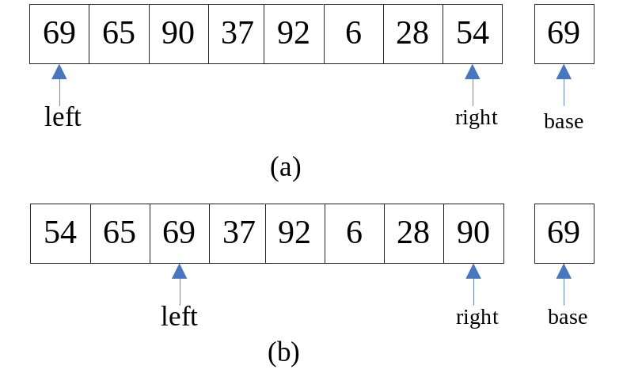
4.3 快速排序法
  快速排序使用分治策略来把待排序数据序列分为两个子序列，具体步骤为：
    （1）从数列中挑出一个元素，称该元素为“基准”。
    （2）扫描一遍数列，将所有比“基准”小的元素排在基准前面，所有比“基准”大的元素排在基准后面。
    （3）通过递归，将各子序列划分为更小的序列，直到把小于基准值元素的子数列和大于基准值元素的子数列排序。

Slide 7
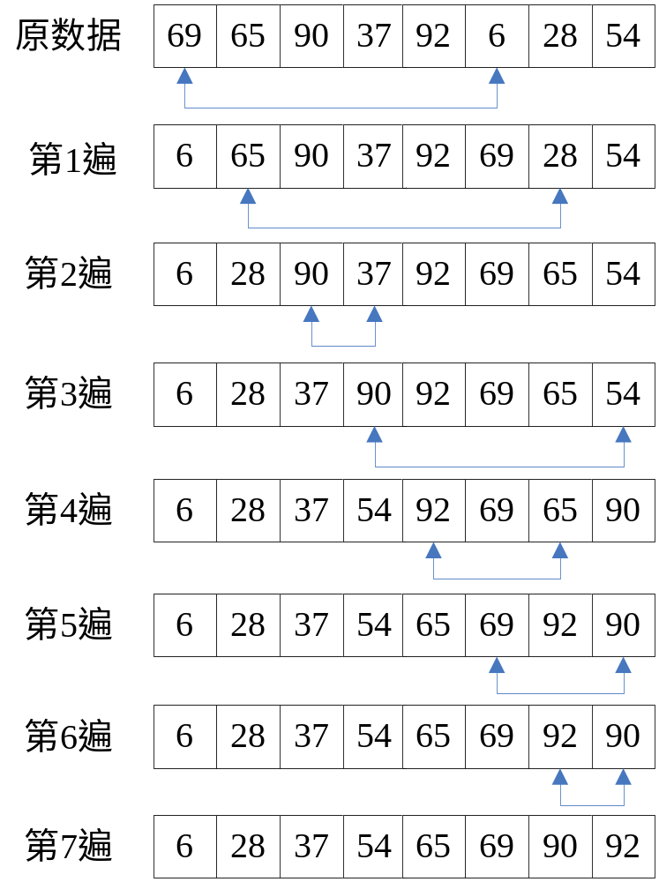
4.4 简单选择排序法
  选择排序（Selection Sort）的基本思想：对n个记录进行扫描，选择最小的记录，将其输出，接着在剩下的n-1个记录中扫描，选择最小的记录将其输出，……不断重复这个过程，直到只剩一个记录为止。

Slide 8
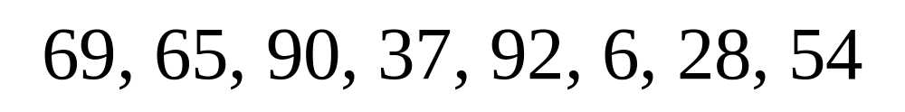
4.5 堆排序法
  堆是一个完全二叉树，树中每个结点对应于原始数据的一个记录，并且每个结点应满足以下条件：非叶结点的数据大于或等于其左、右孩子结点的数据（若是按从大到小的顺序排序，则要求非叶结点的数据小于或等于其左、右孩子结点的数据）。
  由堆的定义可看出，其根结点为最大值，堆排序就是利用这一特点进行的。堆排序过程包括两个阶段：
    （1）将无序的数据构成堆（即用无序数据生成满足堆定义的完全二叉树）。
    （2）利用堆排序（即用上一步生成的堆输出有序的数据）。

Slide 9
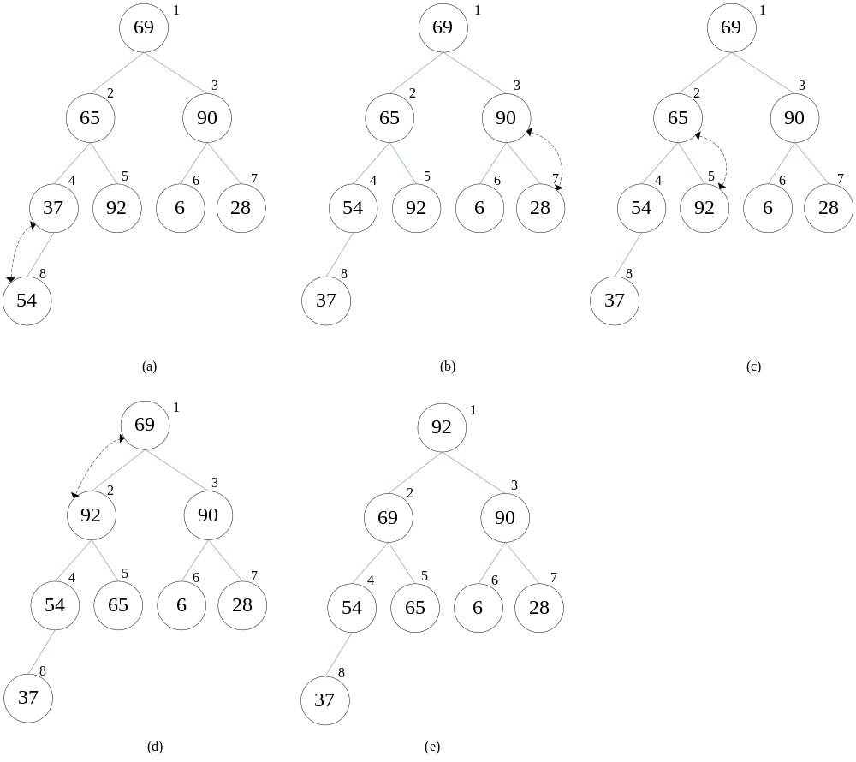
4.5 堆排序法

Slide 10
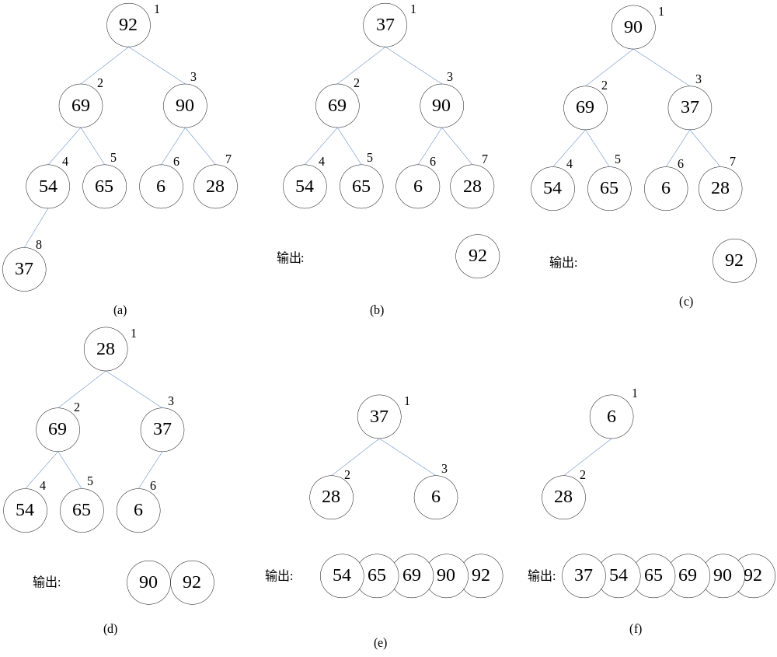
4.5 堆排序法

Slide 11
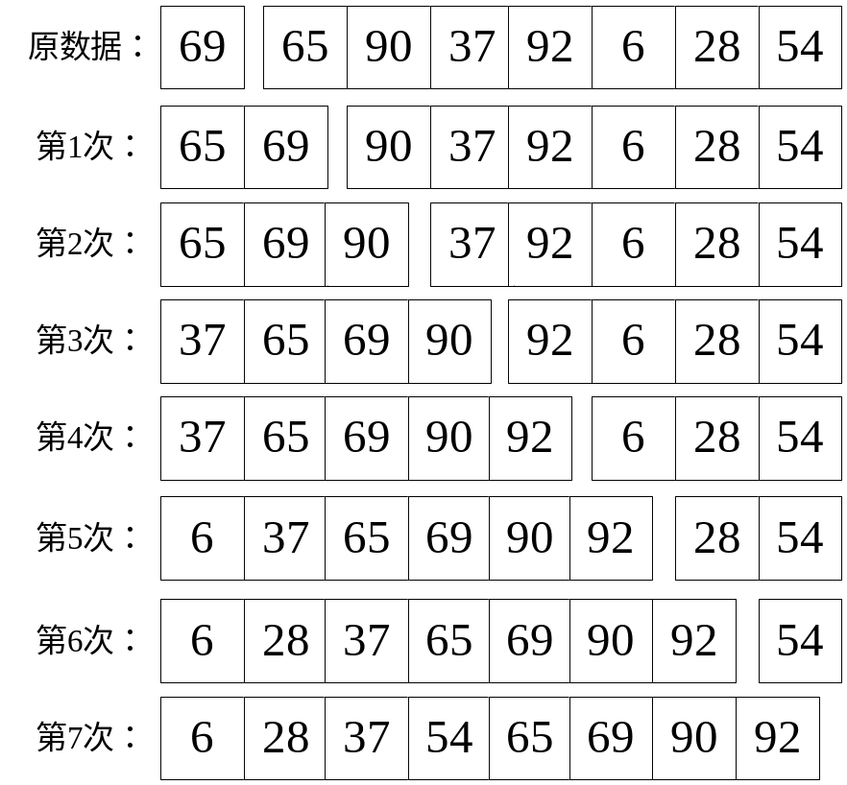
4.6 直接插入排序法
  插入排序（Insertion Sort）的算法描述是一种简单直观的排序算法。它的工作原理是通过构建有序序列，对于未排序数据，在已排序序列中从后向前扫描，找到相应位置并插入。插入排序在实现上，在从后向前扫描过程中，需要反复把已排序元素逐步向后移动，为最新元素提供插入空间。

Slide 12
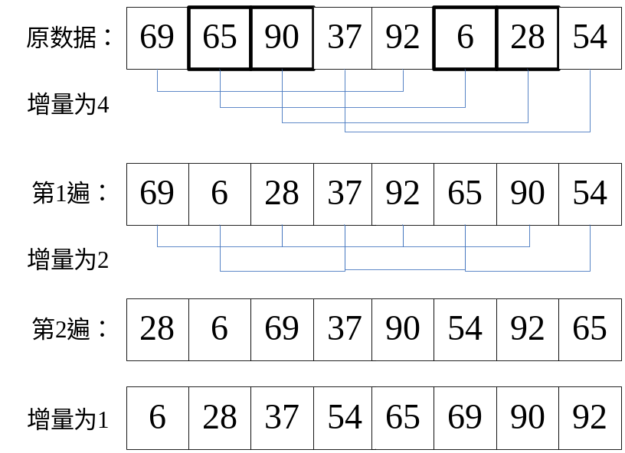
4.7 希尔排序法
  希尔排序又称为缩小增量排序，也属于插入排序类的算法，是对直接插入排序的一种改进。
  基本思想就是：将需要排序的序列划分为若干个较小的序列，对这些序列进行直接插入排序，通过这样的操作可使用需要排序的数列基本有序，最后再使用一次直接插入排序。这样，首先对数量较小的序列进行直接插入排序可提高效率，最后对基本有序的序列进行直拦插入排序，也可提高效率，从而使整个排序过程的效率得到提升。

Slide 13
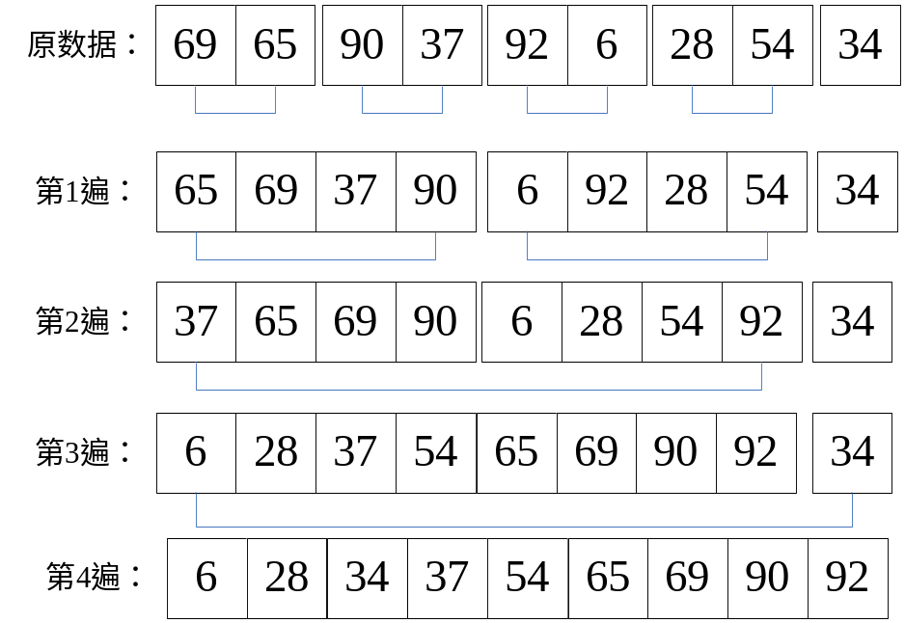
4.8 合并排序法
  合并排序（Merge Sort）就是将两个或多个有序表合并成一个有序表。

Slide 14
4.9 排序算法的选择
  1. 选择基准
    计算的复杂度
    系统资源的使用
    稳定度
  2. 各种排序算法的优缺点

Slide 15
性格决定命运, 专注成就人生

